Slide 1

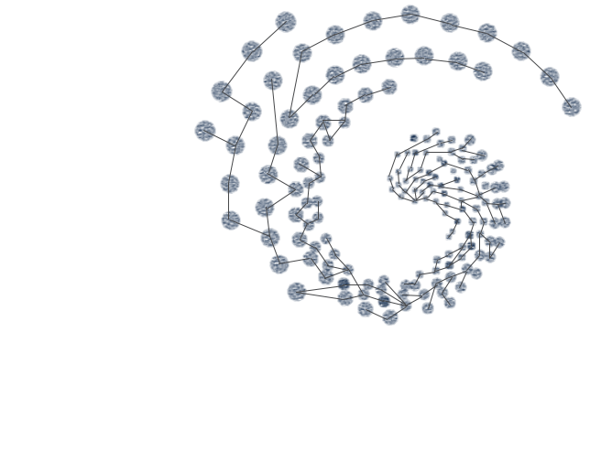
Verhaltensausbreitung
Vortrag von Fabian Schafroth
Im Seminar: Informationssuche, Soziale Netzwerke, Moderne Algorithmen
Hochschule Kempten
Powerpoint Templates

Slide 2
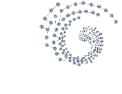
Sind wir schon einmal Opfer einer
Verhaltensausbreitung geworden?

Slide 3
Gliederung
Grundlagen der Verhaltensausbreitung
Modellierung der Verhaltensausbreitung
Virales Marketing

Slide 4

Teil I Grundlagen der Verhaltensausbreitung
Innovationen.
Personen im sozialen Netzwerk.
Kanäle der Verhaltensausbreitung.
Grundlagen der Verhaltensausbreitung

Slide 5

Innovationen
Eine Innovation ist ein neues Verhalten, eine neue Technologie oder generell erst einmal alles, das mit alten Normen bricht.
Ziel einer Innovation ist es sich möglichst effektiv und weit in einem sozialen Netzwerk zu verbreiten.
Grundlagen der Verhaltensausbreitung / Innovationen

Slide 6
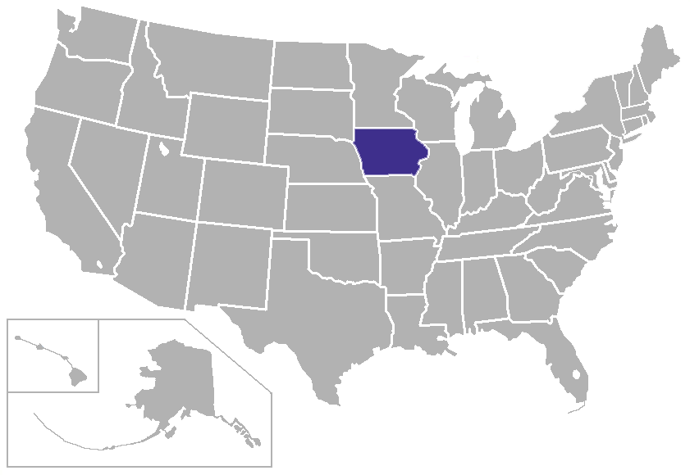
Acceptance and Diffusion of Hybrid Corn Seed in two Iowa Communities
Bryce Ryan und Neil Gross
Studie von 1950
Ausbreitung von neuem Saatgut in Iowa
Eine der frühesten Studien zum Thema Verhaltensausbreitung

Slide 7
1. Relativer Vorteil
Innovation bietet einen Vorteil gegenüber altem Verhalten / Technologie.
Messbar in ökonomischen Maßstäben oder auch in sozialem Prestige.
Vorteil kann nur gefühlt vorhanden sein.
Grundlagen der Verhaltensausbreitung / Innovationen

Slide 8
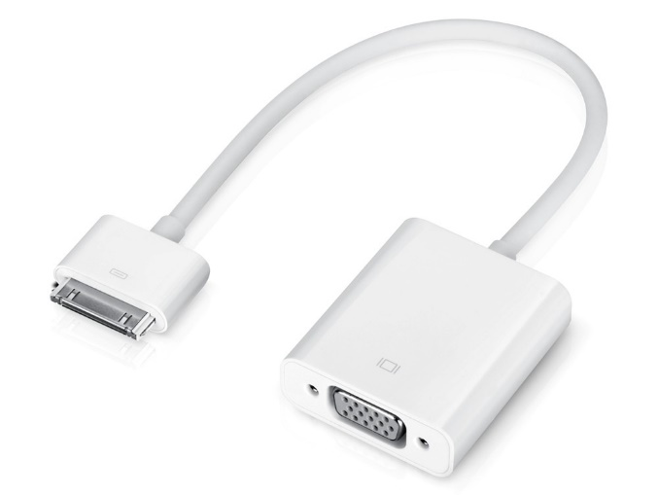
2. Kompatibilität
Innovation muss Kompatibel mit dem sozialen Netzwerk sein in welchem sie sich verbreiten will.
Kompatibel im technologischen oder soziologischen Sinn.
Grundlagen der Verhaltensausbreitung / Innovationen

Slide 9
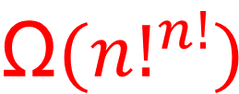
3. Komplexität
Komplexität legt fest wie schwierig es für ein Indivudum ist eine Innovation zu adaptieren.
Weniger Komplex ist in den meisten Fällen besser. (Stichwort: Usability)
$$\text{Ω}({n!}^{n!})$$
Grundlagen der Verhaltensausbreitung / Innovationen

Slide 10
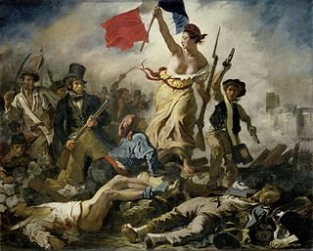
4. Erprobbarkeit
Eine Innovation geht immer mit einer gewissen Festlegung einher.
Je unverbindlicher diese Festlegung ist, desto besser ist die Erprobbarkeit.
Die Innovation wird sich besser verbreiten, wenn sie unverbindlich „einfach mal ausprobiert“ werden kann.
Grundlagen der Verhaltensausbreitung / Innovationen

Slide 11

5. Beobachtbarkeit
Wenn der Vorteil, welchen eine Innovation bietet, gut sichtbar ist, trägt das enorm zu deren Potential bei.
Das im weiteren Verlauf vorgestellte Prinzip der Verhaltensausbreitung beruht fast vollständig darauf, dass wir eine Innovation bei jemand anderem beobachten.
Grundlagen der Verhaltensausbreitung / Innovationen

Slide 12

Personen in sozialen Netzwerken
Die Personen innerhalb eines sozialen Netzwerkes unterschieden sich maßgeblich im Bezug auf die Verhaltensausbreitung.
Manche Personen akzeptieren neues Verhalten schneller als andere.
Allgemein lassen sich vier Gruppen von Personen definieren.
Grundlagen der Verhaltensausbreitung / Personen

Slide 13
1. Innovatoren
Innovatoren sind die Zündfunken der Verhaltensausbreitung in einem Netzwerk.
Sie adaptieren neue Verhaltensweisen als erste und unabhängig von anderen Personen.
Sie besitzen häufig einflussreiche Positionen innerhalb eines Netzwerkes.
Grundlagen der Verhaltensausbreitung / Personen

Slide 14
2. Frühe Anwender
Frühe Anwender adaptieren ein neues Verhalten aus direkter Beobachtung der Innovatoren
Sie sind ähnlich offen für neues wie die Innovatoren allerdings fehlt ihnen die besondere Position innerhalb des Netzwerkes.
Grundlagen der Verhaltensausbreitung / Personen

Slide 15
3. Späte Mehrheit
Die späte Mehrheit entscheidet sich erst nach vielen Adaptionen durch andere Personen innerhalb des Netzwerkes zum Umschwenken.
Gerade diese Gruppe wird maßgeblich durch ihr soziales Umfeld zum Adaptieren bewegt.
Grundlagen der Verhaltensausbreitung / Personen

Slide 16
4. Laggards (Nachzügler)
Adaptieren eine Innovation als letzte und meistens auch erst nach massivem Druck durch das Netzwerk.
Anders als bei Herdeneffekten ist Zwang in der Verhaltensausbreitung legitim.
Grundlagen der Verhaltensausbreitung / Personen

Slide 17
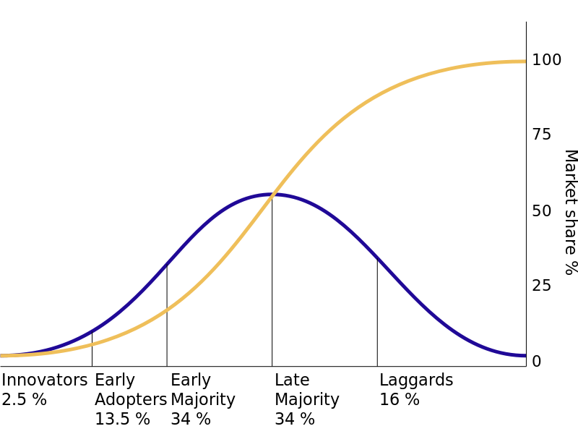
Grundlagen der Verhaltensausbreitung / Personen

Slide 18
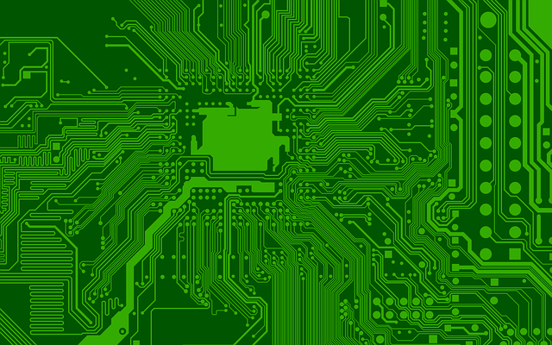
Kanäle der Verhaltensausbreitung
Die Personen innerhalb eines sozialen Netzwerks haben unterschiedliche Verbindungen zueinander.
Manche kennen sich besser als andere. Die Kanäle zu diesen Personen sind natürlich stärker.
Es lassen sich zwei Obergruppen von Kanälen definieren.
Grundlagen der Verhaltensausbreitung / Kanäle

Slide 19
1. Strong Ties
Wir unterhalten Strong Ties zu unseren unmittelbaren Freunden und Bekannten.
Wir schätzen die Meinung dieser Menschen ungemein hoch ein.
Die Verhaltensausbreitung findet maßgeblich über Strong Ties statt.
Nachteil: Es gibt innerhalb von Strong Ties wenig neue Informationen.
Grundlagen der Verhaltensausbreitung / Kanäle

Slide 20
2. Weak Ties
Weak Ties unterhalten wir zu flüchtigen Bekannten.
Wir lassen uns wenig beeinflussen durch Innovationen die von Weak Ties kommen.
Über sie findet Informationsverbreitung aber kaum Verhaltensausbreitung statt.
Grundlagen der Verhaltensausbreitung / Kanäle

Slide 21
Zusammenfassung: Grundlagen der Verhaltensausbreitung
Der Erfolg einer Innovation ist abhängig von verschiedenen Attributen, welche unterschiedlich gewichtet sein können.
In einem sozialen Netzwerk gibt es unterschidliche Typen von Personen, die früher oder später zur Adaption von Innovationen neigen.
Das Wissen über Innovationen und die Verhaltensausbreitung selbst erfolgen über zwei unterschiedliche Kanäle.
Grundlagen der Verhaltensausbreitung / Zusammenfassung

Slide 22
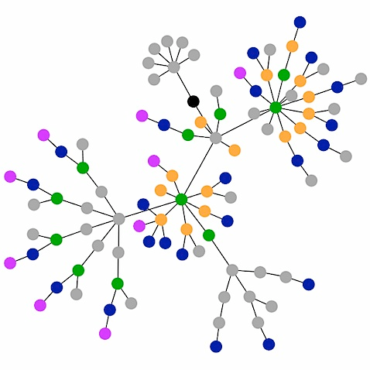
TEIL II Modellierung der Verhaltensausbreitung
Networked Coordination Game
Definition einer Kaskade.
Cluster als natürliche Hindernisse.
Kapazität einer Kaskade.
Soziale Netzwerke als Graphen
Modellierung der Verhaltensausbreitung

Slide 23
Soziales Netzwerk als Graph
Das komplexe soziale Gebilde aus dem vorherigen Abschnitt muss nun abstrahiert werden um es mathematisch analysieren zu können.
Ein Graph ist am besten geeignet um diese Strukturen zu modellieren.
Modellierung der Verhaltensausbreitung / Darstellung als Graph

Slide 24
Soziales Netzwerk als Graph
Der Graph muss folgende Anforderungen erfüllen:
Verbunden
Ungerichtet
Irreflexiv
Symmetrisch
Modellierung eines sozialen Netzwerkes / Darstellung als Graph

Slide 25
Soziales Netzwerk als Graph
C
B
D
A
G
E
F
G = (E,V)
V = {A, B, C, D, E, F, G}
E = {AB, BA, AC, CA, AD, DA…}
Modellierung eines sozialen Netzwerkes / Darstellung als Graph

Slide 26
Besondere Netzwerkstrukturen
C
B
H
K
D
J
A
G
I
E
F
Modellierung eines sozialen Netzwerkes / Darstellung als Graph

Slide 27

Networked Coordination Game
Alle Spieler des Netzwerks wollen ihren Payoff maximieren.
Der Payoff ist jedoch auch abhängig von den Entscheidungen der anderen.
Spieler müssen sich im Netzwerk mit ihren Nachbarn abstimmen.

Slide 28
Networked Coordination Game
Payoff-Matrix 1
 | Auto A
Auto B |  | Links | Rechts
 | Links
 | Rechts
(50,50)
(-50,-50)
(-50,-50)
(50,50)

Slide 29
Networked Coordination Game
Payoff-Matrix 2
 | Firma A
Firma B |  | IN | OUT
 | IN
 | OUT
(-50,-50)
(0,100)
(100,0)
(0,0)

Slide 30
Networked Coordination Game
Payoff-Matrix 3
 | Spieler 2
Spieler 1 |  | A | B
 | A
 | B
(a,a)
(0,0)
(0,0)
(b,b)

Slide 31
Networked Coordination Game
Payoff allein ist nur die halbe Miete.
Anzahl der Nachbarn welche ein bestimmtes Verhalten bereits adaptiert haben ist ebenfalls maßgeblich.
Muss in der Berechnung des finalen Payoffs berücksichtigt werden.

Slide 32
Networked Coordination Game
Angenommen $p\%$der Nachbarn $\left(d\right)$
eines Knotens verwenden Verhalten $A$.
Angenommen 𝑝% der Nachbarn (𝑑)
eines Knotens verwenden Verhalten 𝐴.
$\left(1−p\right)\%$verwenden Verhalten $B$.
(1−𝑝)% verwenden Verhalten 𝐵.
Bei Adaption von Verhalten $A$erhält der Knoten einen Payoff von p*d*a.
Bei Adaption von Verhalten 𝐴 erhält der Knoten einen Payoff von p*d*a.
Bei Verhalten B ist der Payoff (1-p)*d*b.

Slide 33
Networked Coordination Game
Folglich ist A die bessere Wahl wenn:
$$p∗d∗a≥\left(1−p\right)∗d∗b$$
𝑝∗𝑑∗𝑎≥(1−𝑝)∗𝑑∗𝑏
Umformuliert entsteht daraus:
$$p≥b/(a+b)$$
𝑝≥𝑏/(𝑎+𝑏)
Was soviel bedeutet wie: „Wenn p% deiner Nachbarn A nutzen, tu es auch“.

Slide 34
Networked Coordination Game
$q$ ist in diesem Zusammenhang der sogenannte Threshold
𝑞 ist in diesem Zusammenhang der sogenannte Threshold
$$q=\frac{b}{a+b}$$
𝑞=𝑏/(𝑎+𝑏)
Er kann im gesamten Netzwerk homogen sein oder heterogen individuell für jeden Knoten.

Slide 35
Networked Coordination Game
Zahlenbeispiel

Slide 36


Networked Coordination Game
Wie sieht ein solches Netzwerk nun aus wenn die Thresholds nicht homogen sind?
$$q=\frac{b_{k}}{a_{k}+b_{k}}$$
𝑞=𝑏_𝑘/(𝑎_𝑘+𝑏_𝑘 )
 | Spieler 2
Spieler 1 |  | A | B
 | A
 | B
$$(a_{1},a_{2})$$
(0,0)
(0,0)
$$(b_{1},b_{2})$$

Slide 37





Networked Coordination Game
$$0.4$$
B
$$0.1$$
$$0.7$$
C
D
A
$$0.4$$
E
F
$$0.5$$

Slide 38
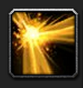
Definition einer Kaskade
Diese Form der Kettenreaktion wird „Kaskade“ genannt.
Eine Kaskade geht von den initialen Adoptern aus und kann abhängig von den Gegebenheiten ein gesamtes Netz zum „umschwingen“ bewegen.

Slide 39
Definition einer Kaskade
Interessant ist nun die Frage ob und unter welchen Umständen es einer Kaskade gelingen kann ein Equilibrium herbeizuführen.
Anders gefragt: Was kann sich einer Kaskade in den Weg stellen?

Slide 40

Cluster als natürliche Hindernisse
Ein Cluster ist ein dichter Zusammenschluss von Knoten innerhalb eines Netzwerks.
Die Dichte eines Clusters definiert maßgeblich, wie schwer es für eine Kaskade ist den Cluster zu durchdringen.

Slide 41
Cluster als natürliche Hindernisse
Definition für die Dichte eines Clusters:
Ein Cluster der Dichte $x$ ist eine Ansammlung von Knoten welche mindestens $x\%$ihrer Nachbarn innerhalb des Clusters haben.
Ein Cluster der Dichte 𝑥 ist eine Ansammlung von Knoten welche mindestens 𝑥% ihrer Nachbarn innerhalb des Clusters haben.

Slide 42
Cluster als natürliche Hindernisse
Veranschaulichung

Slide 43
Cluster als natürliche Hindernisse
Als Folge lässt sich für ein Netzwerk mit dem $Threshold q$definieren:
Als Folge lässt sich für ein Netzwerk mit dem 𝑇ℎ𝑟𝑒𝑠ℎ𝑜𝑙𝑑 𝑞 definieren:
Wenn das Netzwerk einen Cluster mit einer Dichte größer $(1−q)$besitzt wird die Kaskade nicht vollendet werden.
Wenn das Netzwerk einen Cluster mit einer Dichte größer (1−𝑞) besitzt wird die Kaskade nicht vollendet werden.
Der Umkehrschluss ist ebenfalls gültig.

Slide 44
Cluster als natürliche Hindernisse
Gilt das alles auch für Netzwerke mit heterogenen Thresholds?
Einführung des neuen Begriffs „Blocking Cluster“
Definition Blocking Cluster:
Ein Blocking Cluster ist ein Cluster für dessen Knoten stets gilt, dass sich $\left(1−q_{v}\right)$ Nachbarn innerhalb des Clusters befinden.
Ein Blocking Cluster ist ein Cluster für dessen Knoten stets gilt, dass sich (1−𝑞_𝑣 ) Nachbarn innerhalb des Clusters befinden.

Slide 45
Cluster als natürliche Hindernisse
0.4
B
0.7
A
0.6
C
D
0.6

Slide 46

Kapazität einer Kaskade
Der $Threshold q$berechnet sich aus den Payoffs.
Der 𝑇ℎ𝑟𝑒𝑠ℎ𝑜𝑙𝑑 𝑞 berechnet sich aus den Payoffs.
Durch erhöhen des Payoffs a erreichen wir ein Absinken des Thresholds.
Was ist das größte $q$ (und damit kleinste a) welches einer Kaskade noch ermöglicht ein Equilibrium herbeizuführen?
Was ist das größte 𝑞 (und damit kleinste a) welches einer Kaskade noch ermöglicht ein Equilibrium herbeizuführen?
Ausgehend von einer kleinen Anzahl an Innovatoren.

Slide 47
Kapazität einer Kaskade
Annahme eines Netzwerks mit unendlich vielen Knoten.
Jeder Knoten hat endlich viele Nachbarn.
Die Zahl der initialen Innovatoren ist endlich.

Slide 48
Kapazität einer Kaskade
Definition:
Die Kapazität einer Kaskade ist der größte Wert des $Thresholds q,$für welchen eine endliche Anzahl an Innovatoren ein Equilibrium herbeiführen kann.
Die Kapazität einer Kaskade ist der größte Wert des 𝑇ℎ𝑟𝑒𝑠ℎ𝑜𝑙𝑑𝑠 𝑞, für welchen eine endliche Anzahl an Innovatoren ein Equilibrium herbeiführen kann.

Slide 49

Kapazität einer Kaskade
Beispiel anhand des infiniten Pfades:
H
G
F
A
B
C
D
E
Was ist die Kapazität der Kaskade dieses Netzwerks?
$$\frac{1}{2}$$

Slide 50

Kapazität einer Kaskade
Beispiel anhand des infiniten Gitters:
Was ist die Kapazität der Kaskade dieses Netzwerks?
$$\frac{3}{8}$$

Slide 51


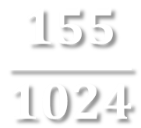


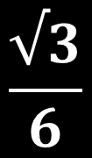
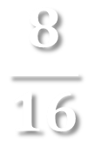

Kapazität einer Kaskade
Gibt es ein Maximum für die Kapazität einer Kaskade?
$$\frac{4}{9}$$
$$42$$
$$\frac{1}{2}$$
$$\frac{8}{16}$$
$$\frac{7}{2}$$
$$\frac{√3}{6}$$
$$e^{−iωt}$$
$$\frac{155}{1024}$$

Slide 52
Kapazität einer Kaskade
Zu zeigen ist, dass ausgehend von einem $Threshold q >\frac{1}{2}$und einem endlich initialen Set S von Innovatoren, keine vollständige Kaskade entstehen kann.
Zu zeigen ist, dass ausgehend von einem 𝑇ℎ𝑟𝑒𝑠ℎ𝑜𝑙𝑑 𝑞 >1/2 und einem endlich initialen Set S von Innovatoren, keine vollständige Kaskade entstehen kann.
Beweis:

Slide 53
Bilinguale Option
Vollständige Kaskaden sind unter realen Bedingungen eher selten.
Meistens steht am Ende eine Koexistenz von zwei Verhalten.
Entlang der Grenzen dieser beiden Verhalten entwickelt sich häufig eine bilinguale Option.

Slide 54









Bilinguale Option
 | Spieler 2
Spieler 1 |  | A | B | AB
 | A
 | B
 | AB
$$(a,a)$$
$$(0,0)$$
$$(a,a)$$
$$(0,0)$$
$$(b,b)$$
$$(b,b)$$
$$(a,a)$$
$$(b,b)$$
$${\left(a,b\right)}^{+},{\left(a,b\right)}^{+}$$

Slide 55
Bilinguale Option
Bilinguale Option hat allerdings den Nachteil der bilingual zu sein.
Daher wird eine Variable c eingeführt welche als Malus wirkt.
Ein Beispiel mit:
a = 5
b = 3
c = 1

Slide 56
Bilinguale Option
Beispiel anhand des infiniten Pfades.
r
t
z
u
w
e
x
y
S0 | B | B | B | A | A | B | B | B
S1 | B | B | AB | A | A | AB | B | B
S2 | B | AB | AB | A | A | AB | AB | B
S3 | AB | AB | A | A | A | A | AB | AB
S4 | AB | A | A | A | A | A | A | AB

Slide 57
Bilinguale Option
Was ist jetzt mit der Kapazität der Kaskade wenn es eine bilinguale Option gibt?
Ausgehend von der Annahme, dass b als ursprüngliche Entscheidung einen Payoff von 1 hat und der Payoff für AB sich aus der Formel a+1-c berechnet.
Die Kapazität der Kaskade hängt ab von a und c. Damit lässt sie sich als Fläche beschreiben.

Slide 58
Teil III Virales Marketing
Mundpropaganda.
Virales Marketing im Internetzeitalter
Change Agents
Beispiele
Grundlagen der Verhaltensausbreitung

